Slide 1

聚类
主讲人：王晓娟

Slide 2
回归
01
K-means
02
层次聚类
03
目录
contents
04
密度聚类
谱聚类
05
04

Slide 3
01
聚类

Slide 4
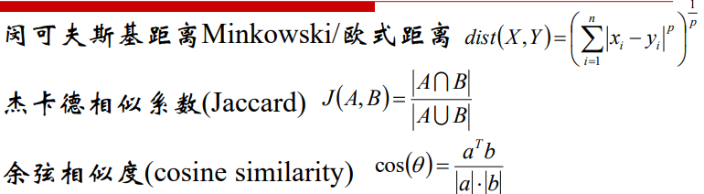
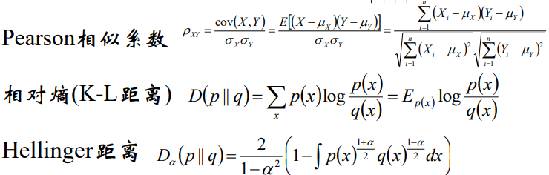
1
相似度/距离计算
聚类是无监督学习
有监督学习：通过已有的训练样本去训练得到一个最优的模型，再利用这个模型将所有的输入映射为先相应的输出，对输出进行简单的判断实现预测和分类
无监督学习：训练样本的标记信息未知，也没有确定的结果，根据样本间的相似性对样本集进行分类使类内差距最小化，类间差距最大化
相似度/距离计算
04

Slide 5

1
相似度/距离计算
闵可夫斯基
p取值不同时：
各向同性，各向异性：
由上图可以看出，对于欧式距离而言，各个点呈现中心对称，即对于各个维度的权衡标准是相同的。这个性质在某些条件下会存在一定的问题，例如：
如果我们以厘米为单位来测量人的身高，以克（g）为单位测量人的体重。每个人被表示为一个两维向量。我们已知小明（160,60000）；小王（160,59000）；小李（170，60000）。根据常识可以知道小明和小王体型相似。但是如果根据欧几里得距离来判断，小明和小王的距离要远远大于小明和小李之间的距离，即小明和小李体型相似。这是因为不同特征的度量标准之间存在差异而导致判断出错。
而马氏距离的目的就是把方差归一化，使得特征之间的关系更加符合实际情况。

Slide 6
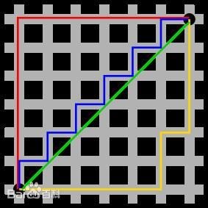
1
相似度/距离计算
闵可夫斯基
闵式距离不是一种距离，而是一组距离的定义，是对多个距离度量公式的概括性的表述
p=1时为曼哈顿距离，二维平面两点a(x1,x2)与b(y1,y2)间的曼哈顿距离为d=|x1-x2|+|y1-y2|
p=2时为欧氏距离
图中红线代表曼哈顿距离，绿色代表欧氏距离，也就是直线距离，而蓝色和黄色代表等价的曼哈顿距离。

Slide 7
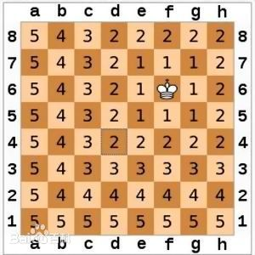



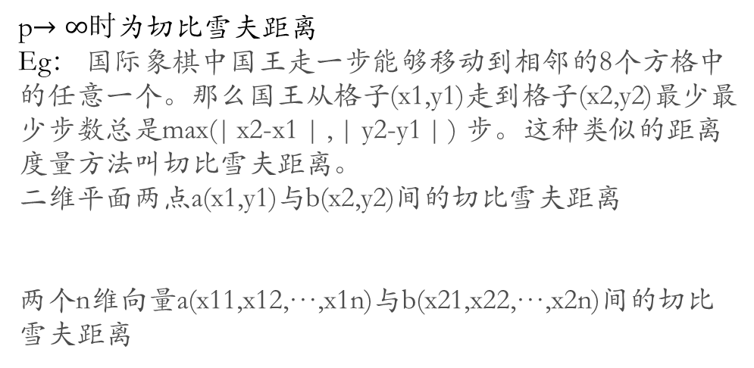
p$→∞时$为切比雪夫距离
Eg： 国际象棋中国王走一步能够移动到相邻的8个方格中的任意一个。那么国王从格子(x1,y1)走到格子(x2,y2)最少最少步数总是max(| x2-x1 | , | y2-y1 | ) 步。这种类似的距离度量方法叫切比雪夫距离。
二维平面两点a(x1,y1)与b(x2,y2)间的切比雪夫距离
两个n维向量a(x11,x12,…,x1n)与b(x21,x22,…,x2n)间的切比雪夫距离
与 等价
Notes:
举个例子：二维样本(身高,体重)，其中身高范围是150~190，体重范围是50~60，有三个样本：a(180,50)，b(190,50)，c(180,60)。那么a与b之间的闵氏距离（无论是曼哈顿距离、欧氏距离或切比雪夫距离）等于a与c之间的闵氏距离，但是身高的10cm真的等价于体重的10kg么？因此用闵氏距离来衡量这些样本间的相似度很有问题。简单说来，闵氏距离的缺点主要有两个：(1)将各个分量的量纲(scale)，也就是“单位”当作相同的看待了。(2)没有考虑各个分量的分布（期望，方差等)可能是不同的。

Slide 8

1
杰卡德系数
杰卡德系数是对样本进行简单的处理为0和1
假设样本A和样本B是两个n维向量，而且所有维度的取值都是0或1。例如，A（0,1,1,0）和B（1,0,1,1）。我们将样本看成一个集合，1表示集合包含该元素，0表示集合不包含该元素。
假如顾客A喜欢的商品集是：
{1，2，3，4，5}
TB预测A喜欢的商品集是：
{1，2，3}
JD预测A喜欢的商品集是：
{1，2，3，4，5， 6，7，8，9，10}
问：TB和JD谁预测的更准？
在这里重点需要理解的重点是准确率与召回率。
如果以准确率为评价指标，TB的准确率为60%，而JD的准确率为100%。
而如果以召回率为评价指标，TB的召回率为100%，JD的召回率为50%。
而杰卡德相似系数实际上就是对准确率和召回率的一个综合考虑。

Slide 9

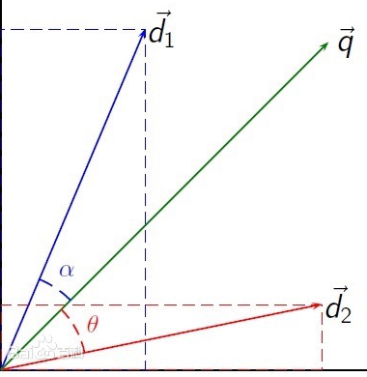
1
余弦相似度
是用向量空间中两个向量夹角的余弦值来作为衡量两个个体差异的大小的度量。如果两个向量的方向一致，即夹角越接近0，那么这两个向量就越相近
余弦相似度实际上就是通过计算两个向量的夹角余弦值来评估他们的相似度。
为什么文本语义相似度可以用余弦相速度呢？如向量的维度是3，有三段文本a、b、c,文本向量化之后的结果假如如下：a=(1,0,0)、b=(0,1,0)、c=(10,0,0)。
我们知道word2vec的每一个维度都代表一个特征,观察向量的数字，主观看来a和c说的意思应该相似，阐述的都是第一个维度上的含义，a和b语义应该不相似。那么如果用欧式距离计算相似度，a和b的相似度就比a和c的相似度高，而如果用余弦计算，则答案反之。
04

Slide 10
Pearson相关系数
1
皮尔逊相关系数只是用来衡量两个变量线性相关程度的指标；故必须先确认这两个变量是线性相关的，然后这个相关系数才能确定他俩相关程度。
如果两个变量本身就是线性的关系，那么皮尔逊相关系数绝对值大就是相关性强，小就是相关性弱。
例如：a为一组年投入额{12.5，15.3，23.2，26.4，33.5}
b为一组年销售额{21.2，23.9，32.9，34.1，42.5}这时候即可用Pearson相关系数来衡量二者的相关性。
皮尔逊相关系数变化从-1到 +1，当r＞0表明两个变量是正相关，即一个变量的值越大，另一个变量的值也会越大；r＜0表明两个变量是负相关，即一个变量的值越大另一个变量的值反而会越小。（即绝对值越大，相关性越强）
04

Slide 11
1
相对熵
熵是用来衡量一件事的混乱程度的值。
公式可理解为 P为概率， -lnP为信息量。
相对熵用于衡量两个概率分布之间的差异。当两个随机分布
相同时，它们的相对熵为零，当两个随机分布的差别增大时，它们的相对熵也会增大。所以相对熵可以用于比较文本的相似度，先统计出词的频率，然后计算相对熵。
可以理解为：
当p(x)概率很大时，如果q(x)概率较小，则p(x)*log p(x)/q(x)整体会增大，差异性即增大，反之则差异性减小。同时也因此p,q和q,p的相对熵不同。
04

Slide 12
Hellinger距离
1
Hellinger距离用来衡量两个概率分布之间的相似性。
Hellinger距离就是两个随机分布取平方根之后的欧式距离，符合距离度量的四个性质，是严格的距离度量。
04

Slide 13
02
K-means

Slide 14
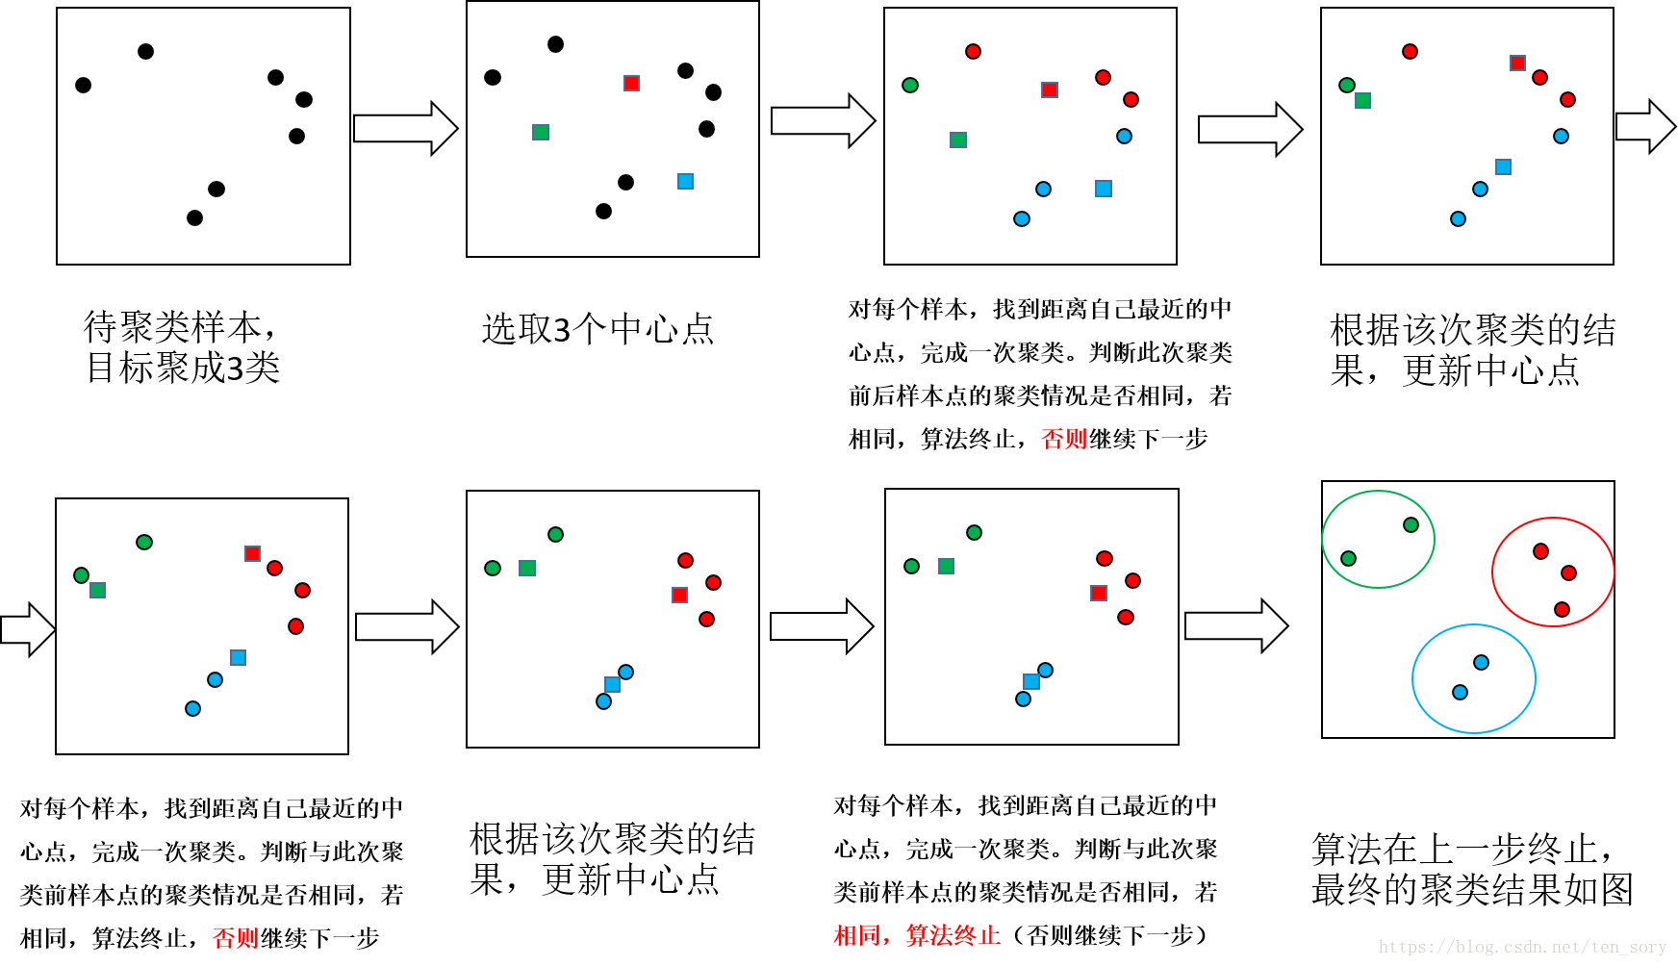

Slide 15
1
基本步骤：
1.确定k（选定聚类的数目），选择k个中心点
2.针对每个样本点，找到距离其最近的中心点，距离同一个中心点最近的点位一个类，这样就完成了一次聚类。（距离计算方法如前文所述有很多种，可以灵活更换。）
）
3.针对每个类别中的样本点，将每个类别中心更新为隶属该类别的所有样本的均值
4.重复最后两步，直到类别中心的变化小于某阈值。（终止条件有很多种，如：迭代次数、簇中心变化率、MSE，同样可以根据不同的条件进行灵活的选择更换）
这里需要明确的是，K-means是初值敏感的，如果初值的选择不合理的话，可能最后的聚类效果会很差，因此用一个合适的方法选择初值是十分重要的，这也是
K-means++与K-means的本质区别。
04

Slide 16
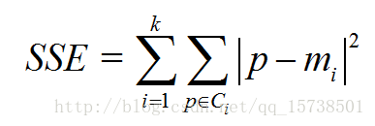
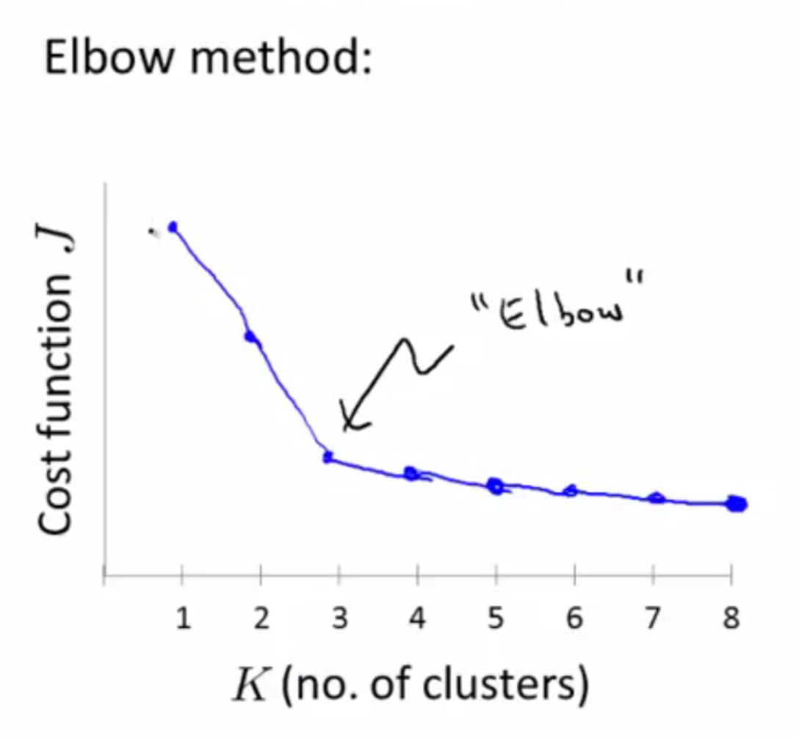
1
初始中心点的选取：
1.随机选取一个点point1作为第一个中心点
2.遍历所有样本选取离point1最远的点作为第二个中心点，依次类推，选出k个初始中心点
K值的选择：
（1）根据SSE来判断：
其中，Ci是第i个簇，p是Ci中的样本点，mi是Ci的质心（Ci中所有样本的均值），SSE是所有样本的聚类误差，代表了聚类效果的好坏。
K增大，每个簇的聚合程度会逐渐提高，SSE减小，k小于真实聚类数时，SSE下降幅度很大，k达到真实聚类数时，k增加，SSE下降幅度变下
04

Slide 17


1
（2）根据轮廓系数来判断：
某个样本点的轮廓系数是
其中，a(i)是s(i)与同簇的其他样本的平均距离，称为样本的簇内不相似度
b(i)为样本i到其他某簇Cj的所有样本的平均距离bij，簇间不相似度
求出所有样本的轮廓系数后再求平均值就得到了平均轮廓系数。平均轮廓系数的取值范围为[-1,1]，且簇内样本的距离越近，簇间样本距离越远，平均轮廓系数越大，聚类效果越好。那么，平均轮廓系数最大的k便是最佳聚类数
04

Slide 18

1
k-means ++
这里需要明确的是，K-means是初值敏感的，如果初值的选择不合理的话（例如都在一个簇里面），可能最后的聚类效果会很差，因此用一个合适的方法选择初值是十分重要的，这也是K-means++与K-means的本质区别。
k-means ++则按照如下思路选择K个初始中心点：假设已经选取了n个初始聚类中心(0< n < K，同k-means一样，其K值都是已知的)，则在选取第n+1个聚类中心时：距离当前已有的n个聚类中心越远的点会有更高的概率被选为第n+1个聚类中心。在选取第一个聚类中心(n=1)时同样通过随机的方法。当然这也非常符合我们直觉：聚类中心当然是相互离得越远越好（这里不选择最远的可以这样理解：比如一个人想要看电源，可能会在一些高分电影里做出选择，但他最终不一定会选择最高分的电影，而不是最高分的电影也可能更符合这个人的喜好）
从数据集中随机选取一个样本点作为初始聚类中心C1
(1)首先计算每个样本与当前已有聚类中心之间的最短距离（即最近的聚类中心的距离），(2)用D(x)表示，接着计算每个样本点被选为下一个聚类中心的概率 最后，按照轮盘法选择出下一个聚类中心；重复第2步知道选择出K个聚类中心
(3)之后的步骤同原始K-means聚类算法相同

Slide 19
1
目标函数

Slide 20
1
衡量指标
（1）均一性：一个簇只包含一个类别的样本，则满足均一性
（2）完整性：同类别样本被归类到同簇中，则满足完整性
（3）V -measure：均一性和完整性的加权平均

Slide 21
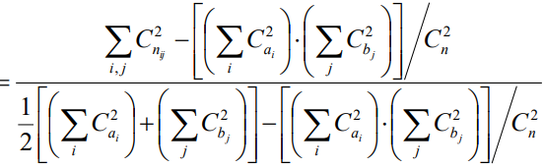
1
衡量指标
（4）ARI：同类别样本被归类到同簇中，则满足完整性
（5）轮廓系数：同类别样本被归类到同簇中，则满足完整性

Slide 22
03
层次聚类方法

Slide 23
1
簇间距离计算
1、AGNES算法(自底向上)
2、DIANA算法(自顶向下)
常用自底向上，自顶向下时间复杂度较大
04

Slide 24
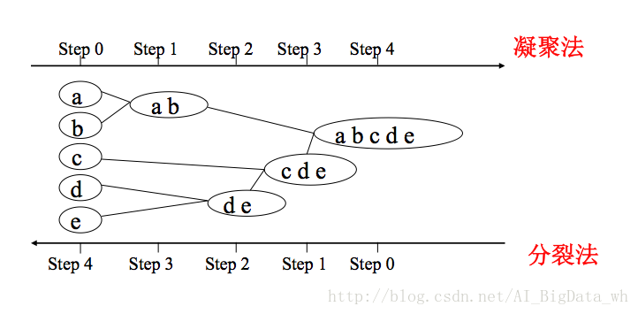
1
AGNES
(1)把每一个对象当成一个簇
(2)计算任意两个簇之间的距离，并找到最近的两个簇
(3)合并距离最近的两个簇，得到新的簇，
(4)直到得到的簇的个数达到限定簇的个数，则聚类终止，否则执行(2)(3)
DIANA为上述过程的反过程
04

Slide 25
1
簇间距离计算
(1)最小距离
两个集合中最近的两个样本的距离，容易形成链式结构
(2)最大距离
两个集合中最远的两个样本的距离，若存在异常值则不稳定
(3)平均距离
两个集合中样本间两两距离的平均值
两个集合中样本间两两距离的平方和
04

Slide 26
04
密度聚类
研究目标
研究成果
应用前景

Slide 27
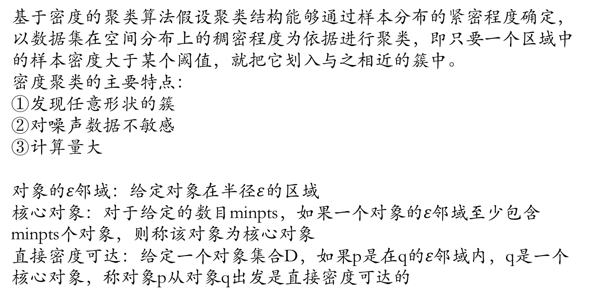
1
密度聚类
基于密度的聚类算法假设聚类结构能够通过样本分布的紧密程度确定，以数据集在空间分布上的稠密程度为依据进行聚类，即只要一个区域中的样本密度大于某个阈值，就把它划入与之相近的簇中。
密度聚类的主要特点：
①发现任意形状的簇
②对噪声数据不敏感
③计算量大
对象的$ε邻域：$给定对象在半径$ε$的区域
核心对象：对于给定的数目minpts，如果一个对象的$ε邻域$至少包含minpts个对象，则称该对象为核心对象
直接密度可达：给定一个对象集合D，如果p是在q的$ε邻域$内，q是一个核心对象，称对象p从对象q出发是直接密度可达的
04

Slide 28
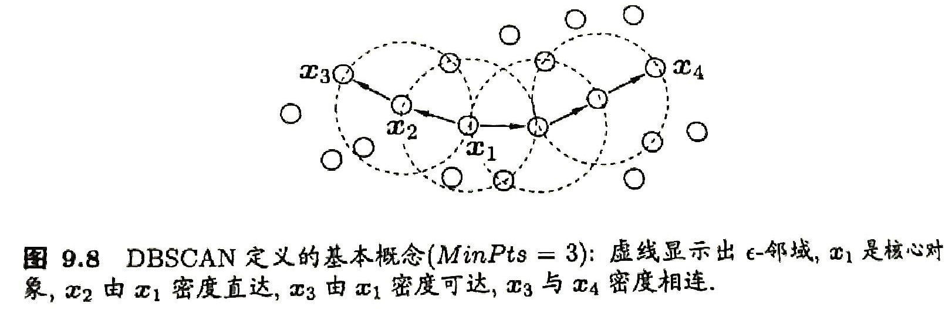
1
密度聚类
密度可达：对于p和q，若存在样本序列x1,x2,…xn,其中x1=p，xn=q，且Xi+1由Xi密度直达，则称q由i密度可达
密度相连：对于p和q，若对象集合中存在一个对象m，使得p与q均由m密度可达，则称p与q密度相连
簇：一个基于密度的簇是最大的密度相连对象的集合，由一个核心对象和其密度可达的所有对象构成一个聚类
噪声：不包含在任何簇中的对象称为噪声
04

Slide 29
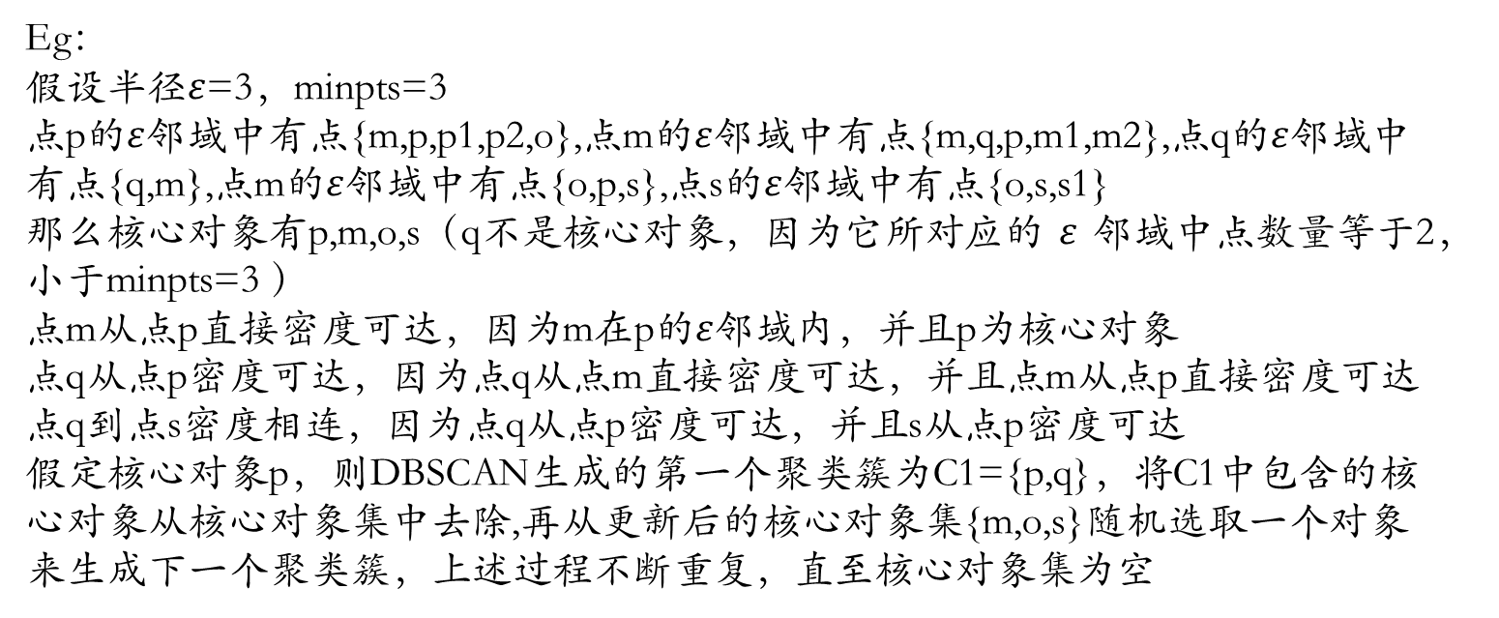
1
密度聚类
Eg：
假设半径$ε$=3，minpts=3
点p的$ε$邻域中有点{m,p,p1,p2,o},点m的$ε$邻域中有点{m,q,p,m1,m2},点q的$ε$邻域中有点{q,m},点m的$ε$邻域中有点{o,p,s},点s的$ε$邻域中有点{o,s,s1}
那么核心对象有p,m,o,s（q不是核心对象，因为它所对应的$ε$邻域中点数量等于2，小于minpts=3 ）
点m从点p直接密度可达，因为m在p的$ε$邻域内，并且p为核心对象
点q从点p密度可达，因为点q从点m直接密度可达，并且点m从点p直接密度可达
点q到点s密度相连，因为点q从点p密度可达，并且s从点p密度可达
假定核心对象p，则DBSCAN生成的第一个聚类簇为C1={p,q}，将C1中包含的核心对象从核心对象集中去除,再从更新后的核心对象集{m,o,s}随机选取一个对象来生成下一个聚类簇，上述过程不断重复，直至核心对象集为空
04

Slide 30
1
密度聚类
Eg：
假设半径$ε$=3，minpts=3
点p的$ε$邻域中有点{m,p,p1,p2,o},点m的$ε$邻域中有点{m,q,p,m1,m2},点q的$ε$邻域中有点{q,m},点m的$ε$邻域中有点{o,p,s},点s的$ε$邻域中有点{o,s,s1}
那么核心对象有p,m,o,s（q不是核心对象，因为它所对应的$ε$邻域中点数量等于2，小于minpts=3 ）
点m从点p直接密度可达，因为m在p的$ε$邻域内，并且p为核心对象
点q从点p密度可达，因为点q从点m直接密度可达，并且点m从点p直接密度可达
点q到点s密度相连，因为点q从点p密度可达，并且s从点p密度可达
假定核心对象p，则DBSCAN生成的第一个聚类簇为C1={p,q}，将C1中包含的核心对象从核心对象集中去除,再从更新后的核心对象集{m,o,s}随机选取一个对象来生成下一个聚类簇，上述过程不断重复，直至核心对象集为空
04

Slide 31
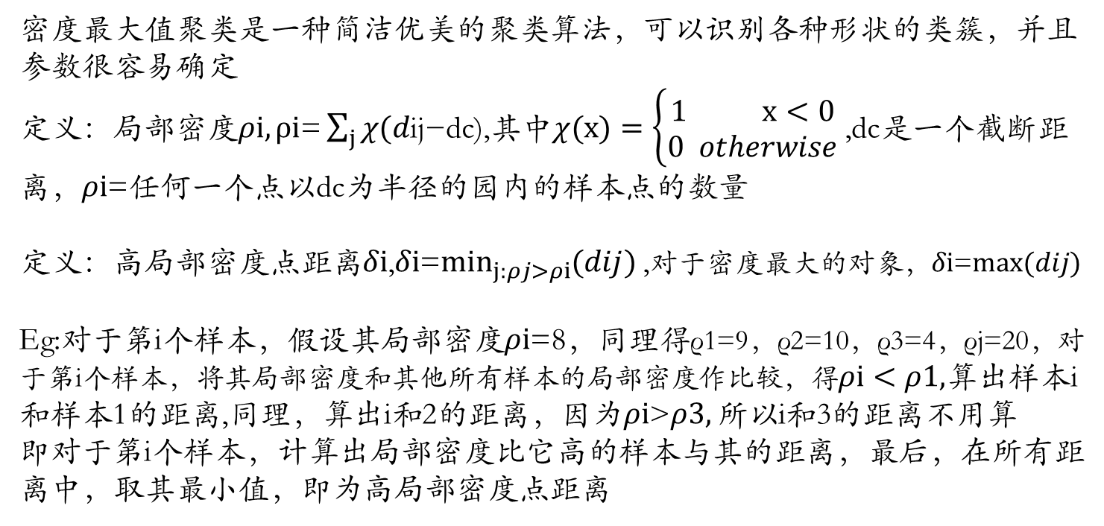
2
密度最大值聚类
密度最大值聚类是一种简洁优美的聚类算法，可以识别各种形状的类簇，并且参数很容易确定
定义：局部密度$ρi,ρi$= $\sum_{j}{χ(d\text{ij}\text{−}\text{dc}\text{),}}$其中$χ(x)=\left\{\begin{aligned}1 x<0 \\ 0 otherwise\end{aligned}\right.$ ,dc是一个截断距离，$ρi$=任何一个点以dc为半径的园内的样本点的数量
定义：高局部密度点距离$δi$,$δi$=$\min_{j:ρj>ρi}{(dij)}$ ,对于密度最大的对象，$δi$=$\max{(dij)}$
Eg:对于第i个样本，假设其局部密度$ρi$=8，同理得ρ1=9，ρ2=10，ρ3=4，ρj=20，对于第i个样本，将其局部密度和其他所有样本的局部密度作比较，得$ρi<ρ1,$算出样本i和样本1的距离,同理，算出i和2的距离，因为$ρi$>$ρ3,所以$i和3的距离不用算
即对于第i个样本，计算出局部密度比它高的样本与其的距离，最后，在所有距离中，取其最小值，即为高局部密度点距离
Notes:
假设局部密度是指一个人的身高，那么$ρi$=180就是指第i号人有180，其他同理，高局部密度点就是找“比我高的那个人中离我最近的那个”

Slide 32
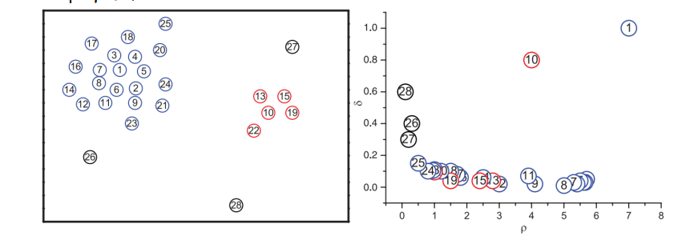
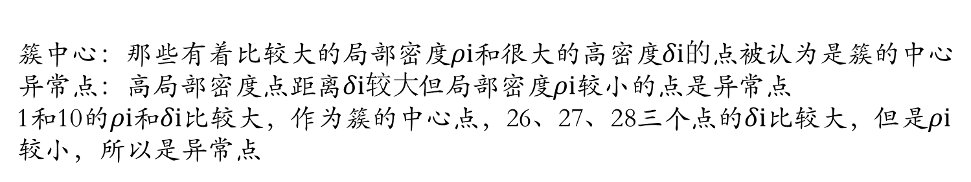
1
密度聚类
簇中心：那些有着比较大的局部密度$ρi$和很大的高密度$δi的$点被认为是簇的中心
异常点：高局部密度点距离$δi较大$但局部密度$ρi$较小的点是异常点
1和10的$ρi$和$δi$比较大，作为簇的中心点，26、27、28三个点的$δi$比较大，但是$ρi$较小，所以是异常点
Notes:
用姚明当做样本点的话，那么该样本点一定有较大的局部密度$ρi$，也就是他身边有很多人，但比他高的人可能会离他很远，于是他就是个簇中心
(异常点)比如一个人，他身边没有什么人，而且比他高的人离他也很远，即有很大的高密距离$δi$，那么他就是个异常点

Slide 33
05
谱聚类

Slide 34
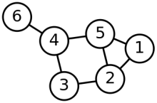
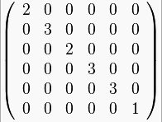
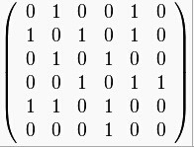
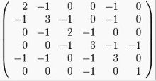
1
无向图
度矩阵
邻接矩阵
拉普拉斯矩阵
G=<V,E>，V={1,2,3,4,5,6}
E={(1,2),(1,5),(2,3),(2,5),(3,4),(4,5),(4,6)}
1的邻居点有2,5
2的邻居点有1,3,5
3的邻居点有2,4
4的邻居点有3,5
5的邻居点有1,2,4
6的邻居点有4
邻接矩阵表示顶点间关系，是n阶方阵（n为顶点数量）
如果两个点相邻，则用1表示，否则用0。
L=D-A，其中D为图的度矩阵，A为图的邻接矩阵。

Slide 35
1
方阵作为线性算子，它的所有特征值的全体统称为方阵的谱。方阵的谱半径为最大的特征值。矩阵A的谱半径是矩阵A^{T} A的最大特征值
无向图:边没有方向的图
无向图G=<V,E>，其中，V是非空集合，称为顶点集；E是V中元素构成的无序二元组的集合，称为边集
度矩阵:度矩阵是对角阵，对角上的元素为各个顶点的度,顶点vi的度表示和该顶点相关联的边的数量。无向图中顶点vi的度d(vi)=N(i)
邻接矩阵（Adjacency Matrix）是表示顶点之间相邻关系的矩阵
给定一个有n个顶点的图G，它的拉普拉斯矩阵定义为:L=D-A

Slide 36



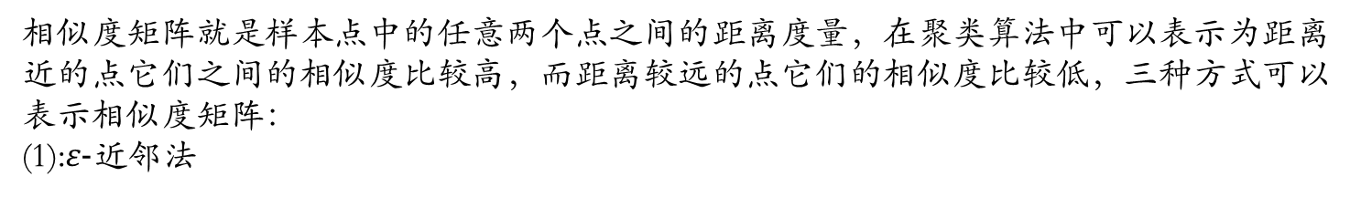
1
相似度矩阵就是样本点中的任意两个点之间的距离度量，在聚类算法中可以表示为距离近的点它们之间的相似度比较高，而距离较远的点它们的相似度比较低，三种方式可以表示相似度矩阵：
(1):$ε−$近邻法
表示样本中任意两点的欧氏距离，构造的相似度矩阵为
(2)K近邻法
(2)全连接法

Slide 37

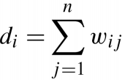
1
谱聚类是一种基于图论的聚类方法，通过对样本数据的拉普拉斯矩阵的特征向量进行聚类，从而达到对样本数据聚类的目的。谱聚类可以理解为将高维空间的数据映射到低维，然后在低维空间用其它聚类算法（如KMeans）进行聚类。
输入：n个样本点X={x1,x2…xn}和聚类簇的数目k；
输出：聚类簇A1,A2,…Ak
(1)使用高斯相似度公式来计算n*n的相似度矩阵W
(2) 计算度矩阵D 即相似度矩阵W的每一行元素之和
(3) 计算拉普拉斯矩阵L=D-W
(4)计算L的特征值，将特征值从小到大排序，取前k个特征值，并计算前k个特征值的特征向量
(5)将上面的k个列向量组成矩阵
(6)令 是U的第i行的向量，其中
(7)使用k-means算法将新样本点 聚类成簇C1，C2…Ck;
(8)输出簇A1,A2，…Ak，其中，
Notes:
先根据样本点计算相似度矩阵，然后计算度矩阵和拉普拉斯矩阵，接着计算拉普拉斯矩阵前k个特征值对应的特征向量，最后将这k个特征值对应的特征向量组成的矩阵U，U的每一行成为一个新生成的样本点，对这些新生成的样本点进行k-means聚类，聚成k类，最后输出聚类的结果。这就是谱聚类算法的基本思想。

Slide 38
谢谢
过

